Slide 1
چند ضلعی ها
جلسه سوم

Slide 2
توازی و تعامد
a ll b خط a و خط b موازی هستند.
a ll b خط a و خط b موازی نیستند.
a b خط a بر خط b عمود است.

Slide 3
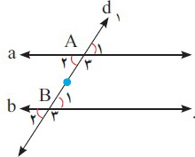
خطوط موازی و مورب
اگر خط مورب d دو خط موازی a و b را قطع کند، خط d را خط مورب بر a و b گوییم که زاویه های تند و باز مساوی زیر به دست می آیند.

Slide 4
اصول ﺗﻮازي اﻗﻠﯿﺪس
از ﯾﮏ ﻧﻘﻄﻪ ﺧﺎرج ﯾﮏ ﺧﻂ، ﻓﻘﻂ ﯾﮏ ﺧﻂ ﺑﻪ ﻣﻮازات آن ﻣﯿﺘﻮان رﺳﻢ ﮐﺮد.
اﮔﺮ ﺧﻄﯽ ﯾﮑﯽ از دو ﺧﻂ ﻣﻮازي را ﻗﻄﻊ ﮐﻨﺪ، دﯾﮕﺮي را ﻧﯿﺰ ﻗﻄﻊ ﻣﯿﮑﻨﺪ .
دو ﺧﻂ ﻣﻮازي ﺑﺎ ﯾﮏ ﺧﻂ ، ﺑﺎ ﻫﻤﺪﯾﮕﺮ ﻣﻮازي ﻫﺴﺘﻨﺪ .
دو ﺧﻂ ﻋﻤﻮد ﺑﺮ ﯾﮏ ﺧﻂ ﺑﺎﻫﻢ ﻣﻮازي اﻧﺪ .
اﮔﺮ ﺧﻄﯽ ﺑﺮ ﯾﮑﯽ از دو ﺧﻂ ﻣﻮازي ﻋﻤﻮد ﺑﺎﺷﺪ، ﺑﺮ دﯾﮕﺮي ﻧﯿﺰ ﻋﻤﻮد است.

Slide 5
............................ نقطه وجود دارند که فاصله شان از خط مفروض d دقیقا ۲ سانتی متر باشد.

Slide 6
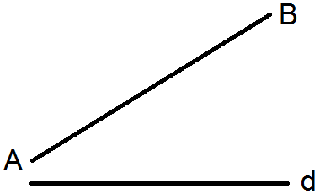
در شکل زیر روی خط AB نقطه ای را تعیین کنید که از خط d به فاصله ۱/۵ سانتی متر باشد.

Slide 7
( عکس قضیه خطوط موازی و مورب) اگر خط d خطوط m , n را قطع کرده است به طوریکه زوایای برابر ایجاد شوند، خطوط m و n موازی اند.

Slide 8
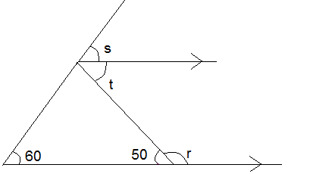
در شکل های زیر اندازه زاویه های خواسته شده را بیابید.

Slide 9
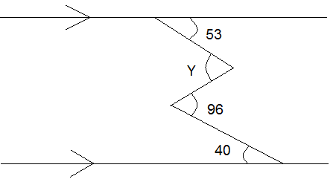

Slide 10
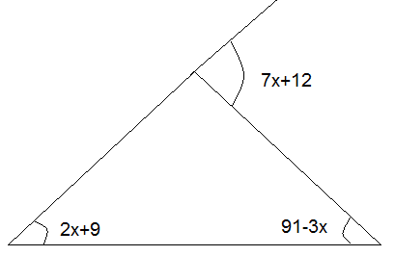

Slide 11
پایان

